Slide 1
Жинхлэх тайлан
Ээлжийн инженер Э.Отгонзаяа
ТАҮГ-ТАҮА-САҮХ-Радио сүлжээний хэсэг

Slide 2
Агуулга
Сурсан зүйлс
Танилцуулга
Дүгнэлт
Ажил үүрэг

Slide 3

Оршил
Энэ тайлангийнхаа танилцуулга хэсэгт хувийн танилцуулга болон NOC-н хэсгийнхэн өөрийн хэсгийн ажлын танилцуулга хүргэнэ. Үүний дараагаар тайлангынхаа гол сэдэв болох CSFB руу орохын тулд хөдөлгөөнт холбооны үүслийг дурьдна. Манай хэсгийн ажлын ихэнх цаг зарцуулагддаг гомдол тэр дундаа ярианы гомдол дотор CSFB-тай холбоотойгоор failure үүсэж хэрэглэгчид гомдох нь их байдаг тул энэхүү сэдвийг сонгон судаллаа. CSFB-н архитектур, ерөнхий процедур, protocol-н төвшинд судласан зүйлсээ танилцуулах болно. Мөн 4сарын хугацаанд сурсан зүйлсээ жагсаан гаргаж хийсэн ажлаа танилцуулахаар бэлтгэлээ.

Slide 4
Танилцуулга
2002-2012 УБ хот Шавь цогцолбор сургууль
2012-2018он ШУТИС-МХТС Оптик Холбоо
2019-2020он Unitel БЗДүүрэг салбарт БҮАжилтан
2020-2021он ШУТИС-МХТС Утасгүй Холбоо
2023.08.14-ны өдрөөс Мобикомд ТАҮГ-ТАҮА-СХАҮХ-Радио сүлжээний хэсэгт Ээлжийн инженерээр ажилж байна.

Slide 5
Сүлжээ хяналт ашиглалтын төв
NOC
VAS/IBS
IPN
TRX
RAN
SITE
CORE

Slide 6
Ажил үүргийн танилцуулга
Мобикомын системийн ажиллагаа, техникийн хэвийн найдвартай ажиллагаанд 24 цагийн турш тасралтгүй хяналт тавьж, гэмтэлээс урьдчилан сэргийлж, гэмтэл саатал гарсан тохиолдолд үнэлгээ өгч, түүн дээр түргэн шуурхай ажиллаж засварлаж дахин гаргахгүй байх арга хэмжээ авч, холбогдох мэдээллийг инженер, техникийн ажилчдад мэдээллэн, хамтран ажиллах, гэмтэл саатлын бүртгэл хөтлөх зэрэг үндсэн ажил үүргүүдийг хийж гүйцэтгэж байна.
Jupiter
Despite being red planet, Mars is actually a cold place
Jupiter is a gas giant and the biggest planet to the Sun
Notes:
Дахин гаргахгүй байх

Slide 7
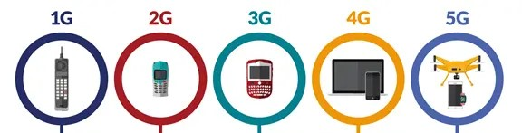
Хөдөлгөөнт холбооны хөгжил
1G
2G
3G
4G
5G

Slide 8
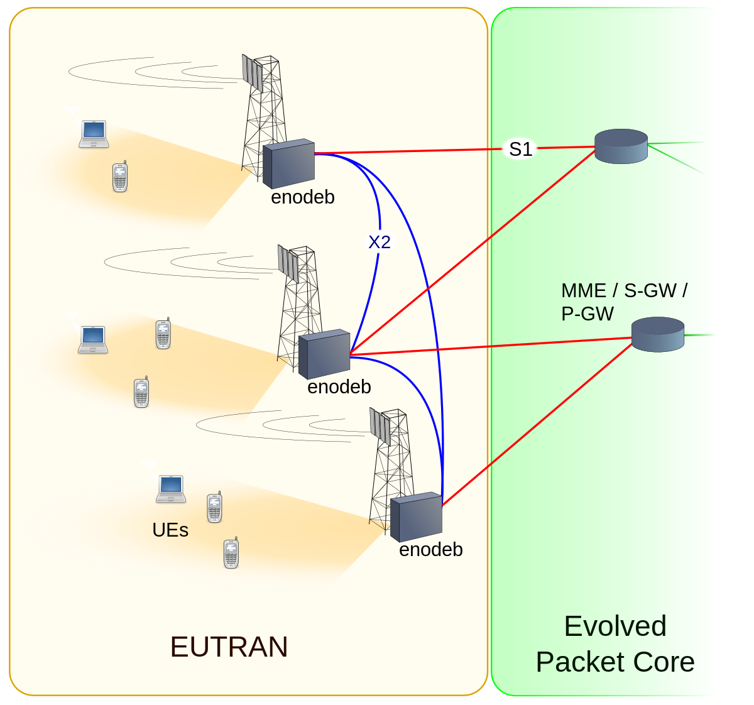
RAN ерөнхий архитектур
/4G/ E-UTRAN
Notes:
солих

Slide 9
LTE сүлжээнд яриа хийх
LTE voice solution
VoLTE
IMS based on LTE voice
Reuse CS
CSFB
Notes:
IMS based LTE voice: LTE сүлжээнд суурилсан ярианы үйлчилгээ үзүүлэх, 2G/3G-тэй ажиллахад боломжтой.
Олон үйлчилгээ
CS-ээс бага холболт тогтоох хугацаа
>3 дахин илүү давтамжийн үр ашиг
CS fallback: Эхлээд LTE-г холбож, ярианы үйлчилгээг CS рүү шилжүүлэх
LTE хэрэглэгчдэд зориулсан үндсэн дуут үйлчилгээг түргэн шуурхай нийлүүлэх.
илүү урт холболт тогтоох хугацаа

Slide 10
CSFB procedure
CSFB (Circuit Switch Fallback) нь 2G/3G системийг ашиглан 4G сүлжээнд дуут болон SMS үйлчилгээг дэмждэг технологи юм.
CSFB
Mobile Terminated
RRC_idle
RRC_connected
Mobile Originated
PS HO not supported
PS HO supported
CSFB-н төрөлүүд
Notes:
Procedure tavuh

Slide 11
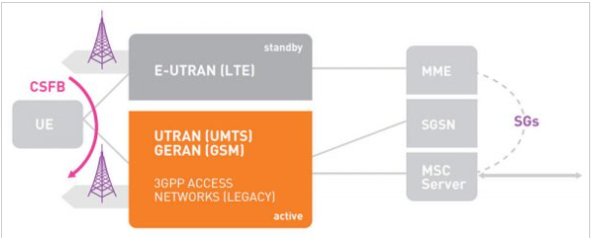
CSFB procedure
Дуудлага хийх процедур дараах байдалтай байна:
1. MSC/VLR нь UE дуудагдсан тухай мэдээллийг MME-д мэдэгддэг.
2. MME нь eNodeB-д UE-г GSM эсвэл UMTS сүлжээнд шилжүүлэх заавар өгдөг. Хэрэв UE RRC_IDLE горимд байгаа бол MME нь eNodeB-д UE-г бүртгэхийг зааварчилдаг. UE нь LTE сүлжээнд холбогдсоны дараа MME нь eNodeB-д UE-г GSM эсвэл UMTS сүлжээнд шилжүүлэхийг зааварчилдаг.
3. UE-ийн чадавхид тулгуурлан eNodeB нь UE-д CSFB хийх аргыг сонгодог.
4. UE нь дуудлагад зориулж GSM эсвэл UMTS сүлжээнд CS холболт үүсгэдэг
CSFB ерөнхий архитектур

Slide 12
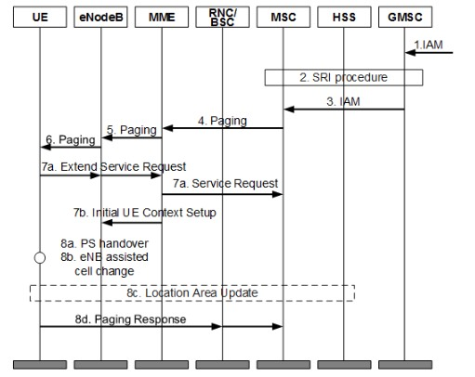
CSFB procedure
MME нь eNodeB-д бүртгэлийн мессеж илгээж, eNodeB-д CS домэйн дэх UE-г бүртгэхийг зааварчилдаг.
eNodeB нь LTE сүлжээн дэх агаарын интерфэйсээр бүртгэлийн процедурыг эхлүүлдэг.
Дуудагдсан UE нь CSFB дуут үйлчилгээний хүсэлтийг эхлүүлдэг.
UE нь RRC холболт үүсгэж, Өргөтгөсөн үйлчилгээний хүсэлтийн мессежийг MME-д илгээдэг.
MME нь eNodeB-д CS Fallback Indicator IE агуулсан Initial UE Context Setup мессежийг илгээдэг. Уг мессеж нь UE-д UMTS эсвэл GSM сүлжээнд CSFB шаардлагатай гэдгийг eNodeB-д мэдэгддэг.
UE нь зорилтот үүрэнд орох.
eNodeB нь MME-ээс CS Fallback Indicator IE-г хүлээн авсны дараа RAT хоорондын үүрийн хэмжилт хийхийг UE-д зааварчилдаг..

Slide 13
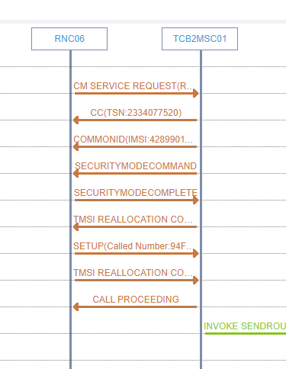
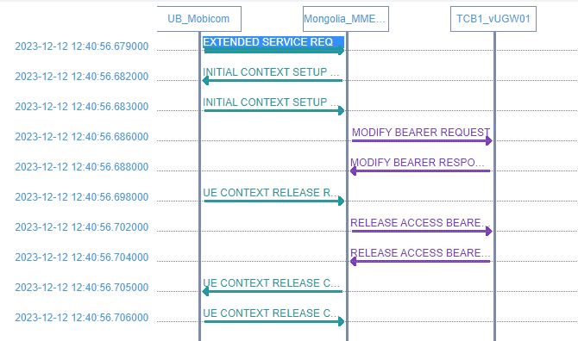
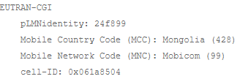
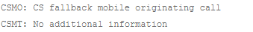
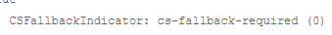

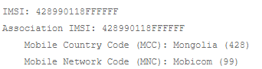
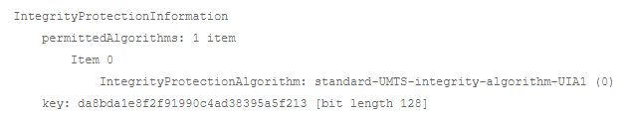
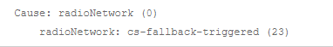
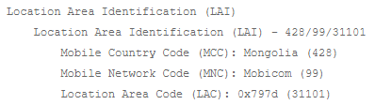
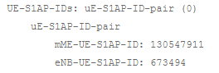
CSFB test

Slide 14
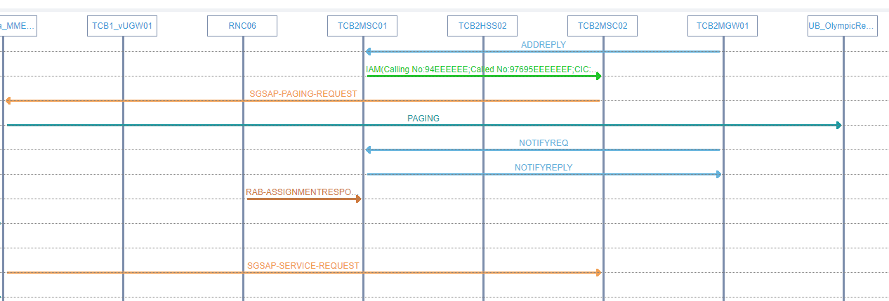
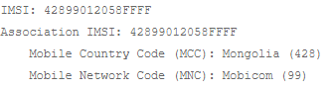

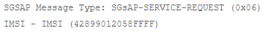
CSFB test

Slide 15
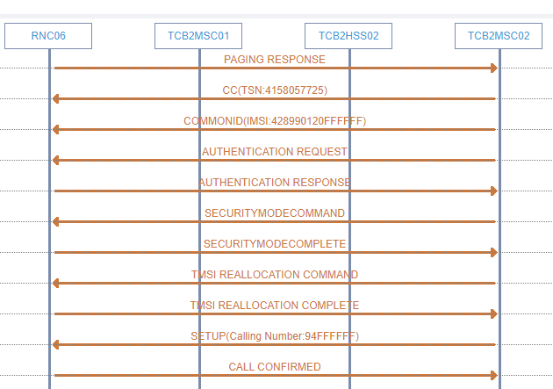

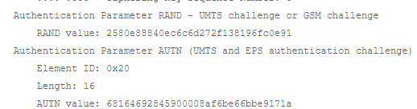
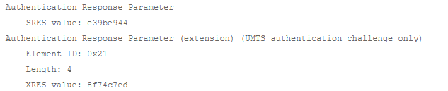
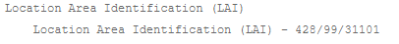
CSFB test

Slide 16
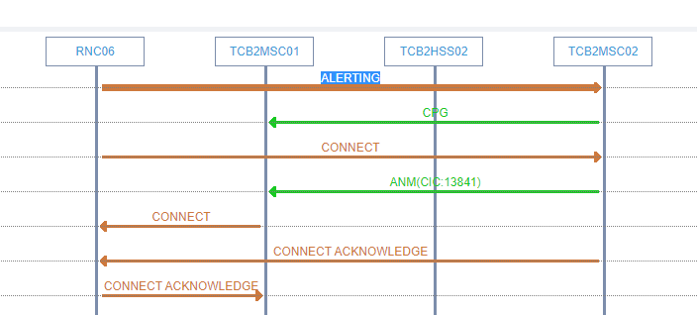
CSFB test

Slide 17
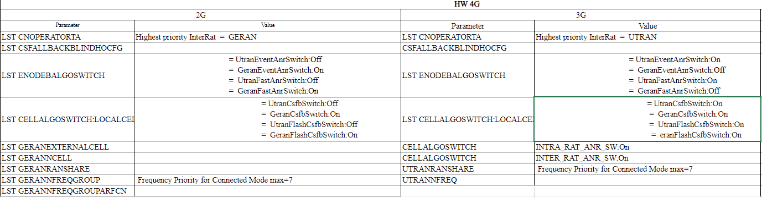
CSFB check and configuration

Slide 18
01
Сурч мэдсэн зүйлс
Мобиком группын дүрэм журамтай танилцан, ажиллах үед шаардлагатай ажлын заавар дүрэм журамаа мэдэж авсан.
Onsite хийгддэг ажлуудын талаар ерөнхий ойлголт авсан.
Ээлжийн инженерийг дагалдан гомдолд хариулж, хэрэглээний программууд дээр ажиллаж сурсан.
Alcatel, Huawei, Ericsson, Nokia 4 вендорын хяналт дээр аларм шалгаж сурсан
Аларм-аас арга хэмжээ авах, онсайт чиглэл өгөх
RAN-талын төхөөрөмж, үүрүүдэд хяналт тавих, удирдах.

Slide 19
Сурч мэдсэн зүйлс
Хэрэглэгчийн гомдлын дагуу мэдээлэл авч, цуглуулж сурсан.
Smartcare ашиглан хэрэглэгчийн мэдээлэл харах, хаанаас coverage авч байгааг харан лог шалгаж, түүний дагуу сүлжээг шалгах, ямар асуудал аль хэсгээс байгааг шалтгааныг олж сурсан.
Асуудал гарахад бусад хэсгүүдтэйгээ холбогдож гэмтэл саатлын шалтгааныг тодорхойлж сурсан.
Өрөө эргэлт хийж, бүртгэл хөтөлж сурсан.
WOS бичиж сурсан.
Онсайт ажил дээр нөөц бэлдэхэд суралцаж, WOS-оор туслан ажиллуулж сурсан.

Slide 20
Сурч мэдсэн зүйлс
Онсайт гэмтэл дээр бүсийн инженер, сайт хариуцагч нартай утсаар хамтран ажиллаж сурсан.
Онсайт ажлын дараа сайтын хэвийн үйл ажиллагааг шалган, асуудлыг мэдэгдэж шийдвэрлүүлж сурсан.
Шинэ ажилтны сургалтанд сууж, бусад хэсгийн ажилтнуудтайгаа харилцан ярилцаж бие биенийхээ ажлын тухай мэдээлэл солилцон хэрхэн уялдаатай ажиллах тухай ярилцсан.
ZTE workshop сууж, workshop ямар үйл ажиллагаа яаж явагддаг талаар танилцсан.
DDF дээр холболт хийж сурсан
MySQL сургалтад хамрагдсан.
Notes:
Digital Distribution Frame

Slide 21
Хийсэн ажлууд
10 сард Радио сүлжээний хэсэг нийт 707 гомдол авсан.
145
Яриа
Дата
Улаанбаатар
Орон нутаг
10-р сарын хариулсан гомдлын тоо
Авсан гомдол шалтгаанаар
Авсан гомдол байршилаар

Slide 22
Хийсэн ажлууд
11 сард Радио сүлжээний хэсэг нийт 752 гомдол авсан.
188
Capacity
Coverage
QoS
Palnned work & power
11-р сарын хариулсан гомдлын тоо
Авсан гомдол шалтгаанаар

Slide 23
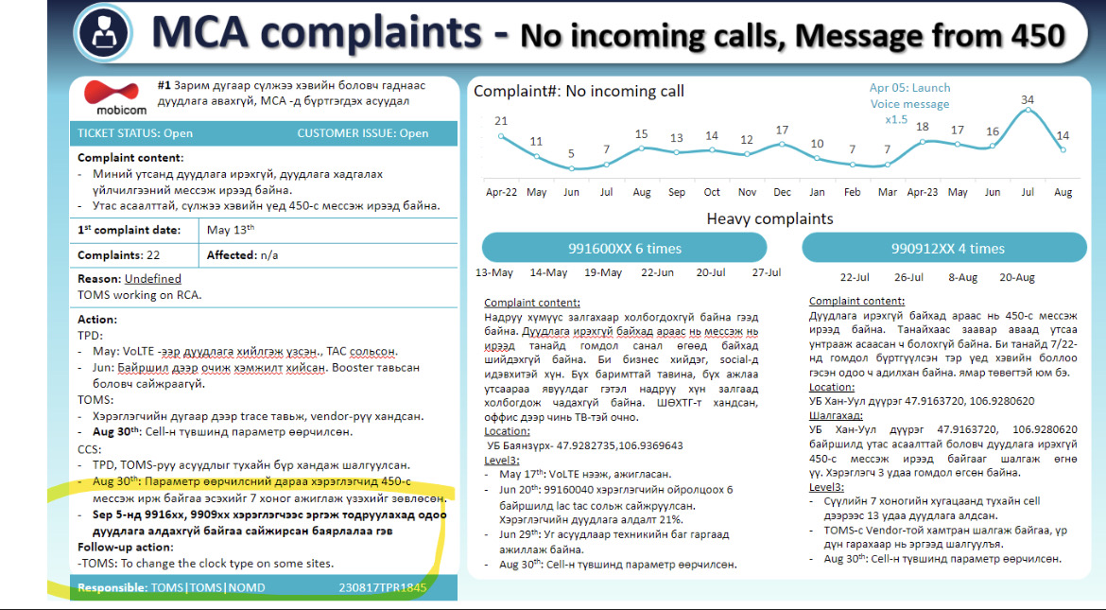
Хийсэн ажлууд
2023оны 5-р сард ….. Хойш хэрэглэгчид дунд утас нь нээлттэй сүлжээ хэвийн хэрнээ тодорхой нэг байршил дээр гаднаас дуудлага авахгүй “Холбогдох боломжгүй” гэсэн хариу өгч, хэрэглэгчийн утсан дээр 450-с дуудлага хадгалах үйлчилгээнээс мсж ирдэг болсон. Үүний дагуу олон удаагийн давталттай гомдол өгсөн хэрэглэгчдийн байршил дээр очин тест хийж ажилласан.

Slide 24
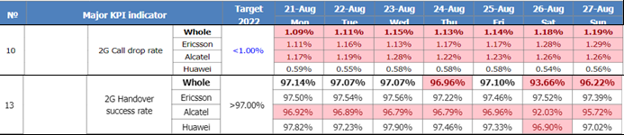
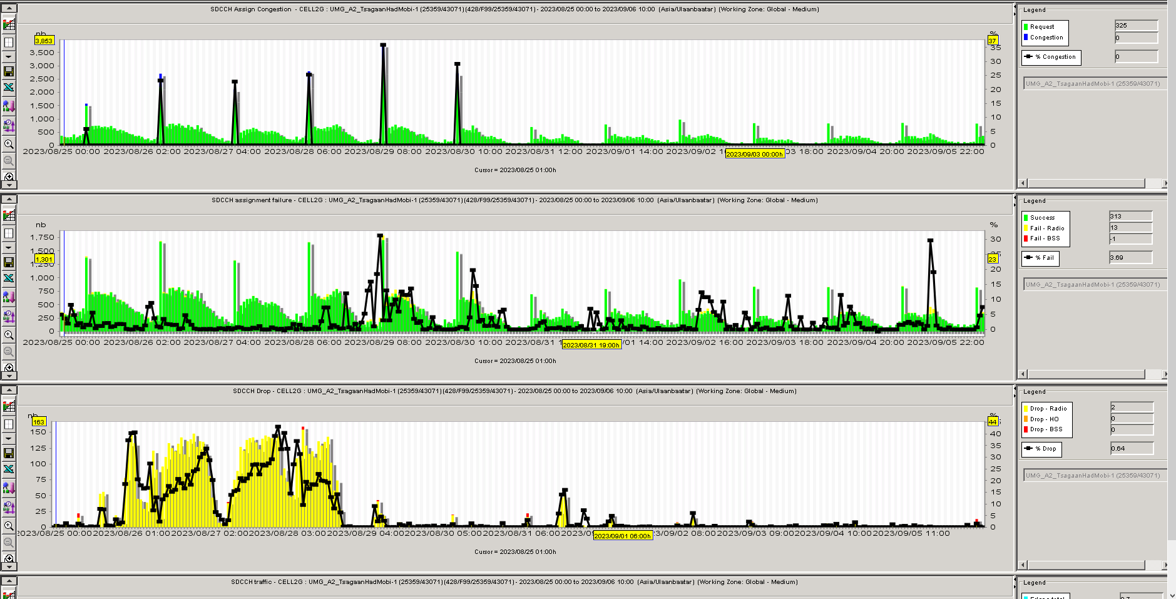
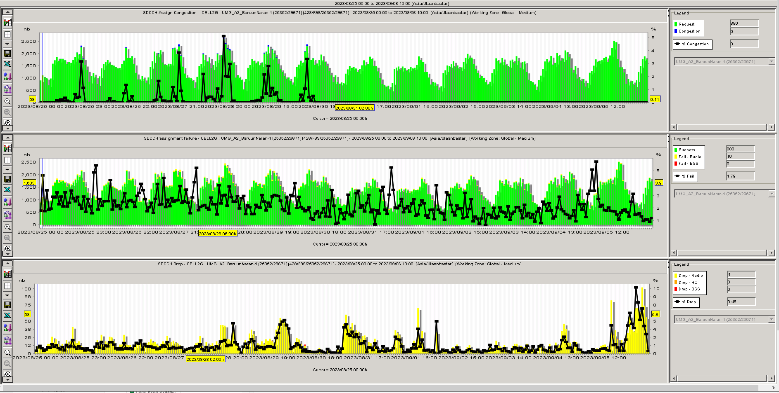
Хийсэн ажлууд

Slide 25
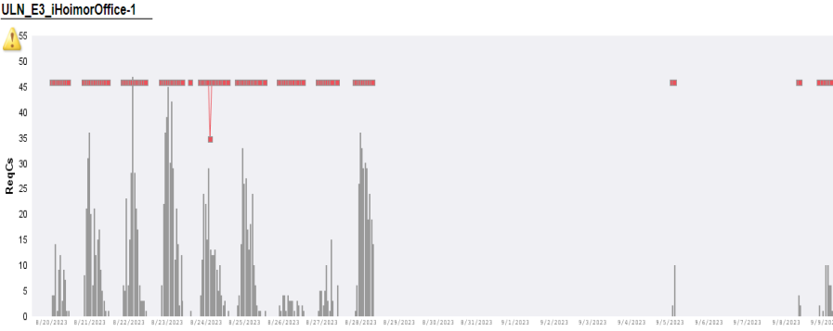
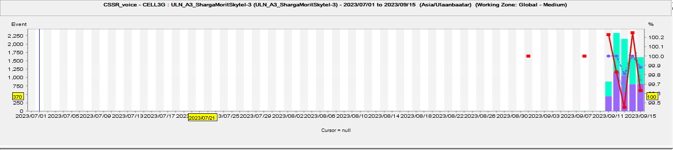
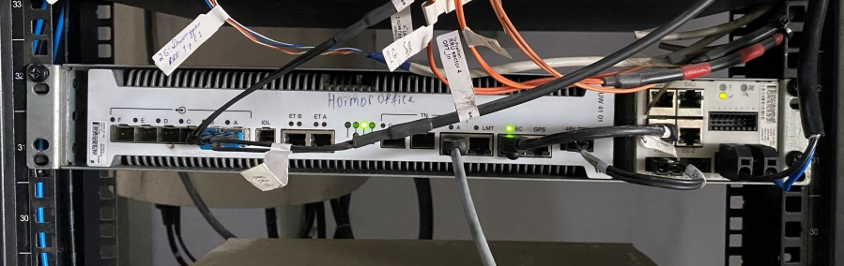
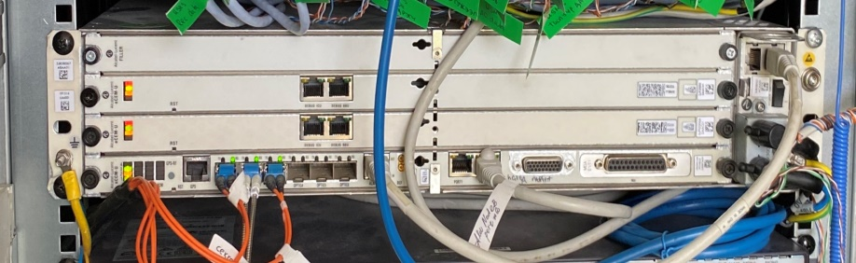
Хийсэн ажлууд
Радио хэсгийн Тэргэл инженерийг дагалдан сайтын орчинтой танилцсан

Slide 26
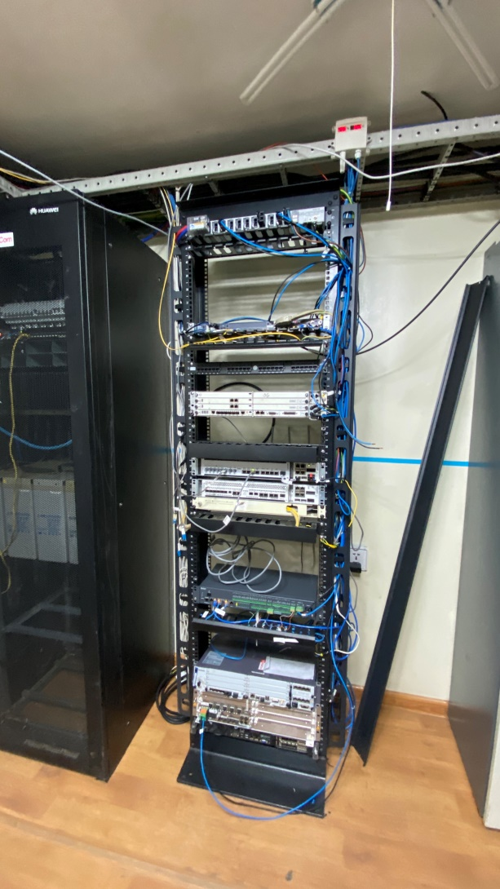
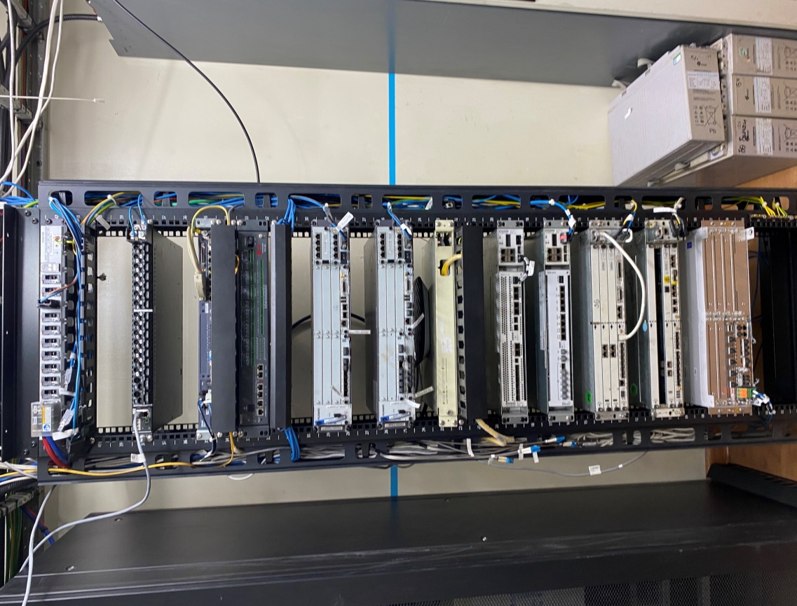
Хийсэн ажлууд
Test container өрөөнд 5C ханган төхөөрөмжүүдийн ажиллагааг шалгаж тестын орчин бэлдэх ажлын өмнөх цэгцлэх, хаягжуулах ажил хийхэд оролцож ажилласан.

Slide 27
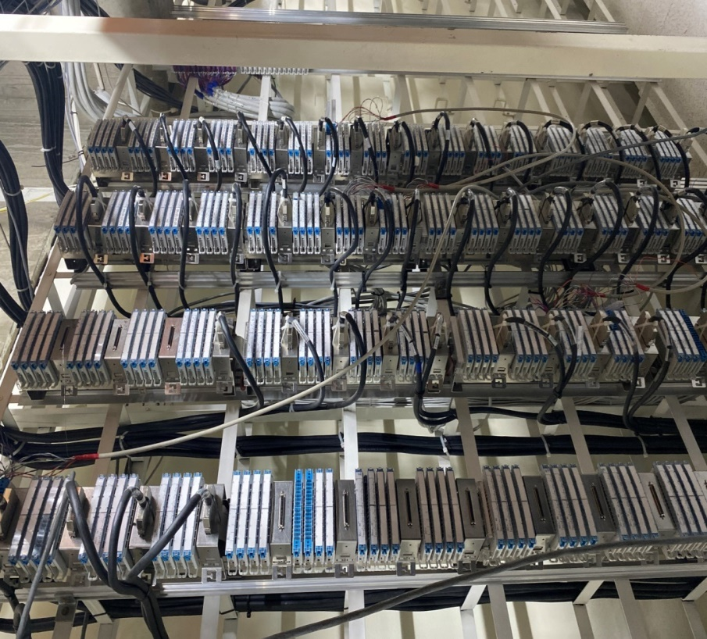
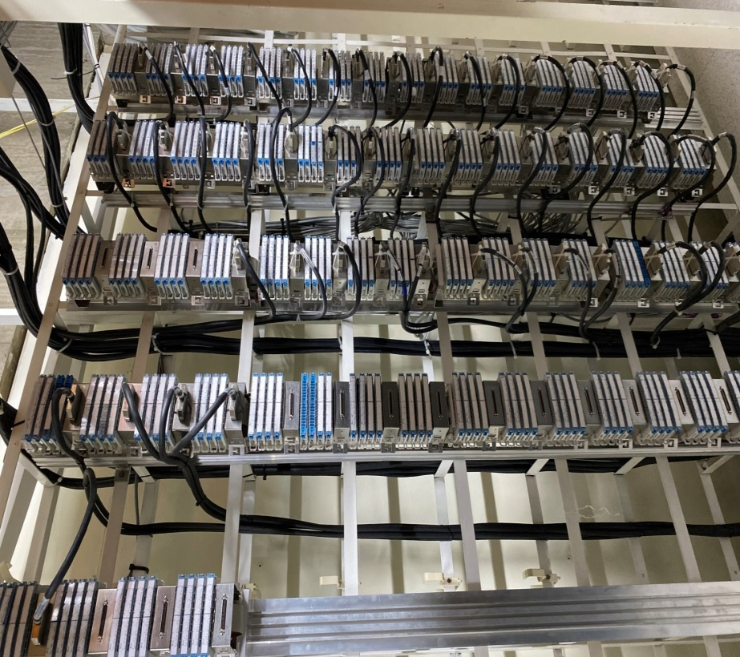
Хийсэн ажлууд
Before
After
Alcatel-н MFS дээр MFS4 дээр боардын гэмтэл гарч BSC-үүдийг MFS-3 луу зөөж ажилласны дараа 5C хангахаар ажиллах явцад DDF дээр холболт хийж сурсан.
Notes:
Ddf gedeg ni coaxial cabeliig holboj ogdog interface

Slide 28
Хийсэн ажлууд
Мобиком группын дүрэм журамтай танилцан, ажиллах үед шаардлагатай ажлын заавар дүрэм журамаас чухал заалтын жагсаалт гаргасан
Ажлын байран дээр өдөр тутамд хийгддэг ажлын заавар гаргаж авсан
CRC дата гаргах дээр ажилласан

Slide 29
Цаашид сурч мэдэх зүйлс
English knowledge сайжруулах
/2сарын хугацаанд түвшин ахих/
Onsite ажил дээр илүү суралцах.
/2024-02-01ны дотор/
PowerBI ашиглаж сурах
/2024-01-15/

Slide 30
Шинэ санаа санаачлага
Check list
Гомдлыг бууруулах
зөв чиглүүлэх
Гэмтэл саатал cell down үед support дэмжлэг хэрэгтэй үед тухай бүрт хэсэг дотроо check list тэй байгаад тэр өдрийн асуудлуудаа бичээд шийдсэнгээ check-ээд тухайн үедээ шийдэгдэхээргүй бол асуудлыг бичдэг нэгдсэн check point той болох.
Байгаа программ хангамжаа бүрэн ашиглаж гомдлыг зөь чиглүүлвэл бидний ажлын цагийг хэмнэж өгнө.

Slide 31
Дүгнэлт
Энэхүү 4 сарын хугацаанд онолын хувьд л сурч байсан миний хувьд практик дээр гараад мэдэхгүй зүйл олон бүх зүйл шинэ байсан. Одоо харин эргээд сурсан зүйлсийн жагсаалтаа харахад чамгүй их зүйл сурч олон хүний заавар зөвлөгөөгөөр ихээхэн туршлага хуримтлуулж цаашид лавшруулан сурч мэдлэгээ зузаатгах үндэс сууриа сайн тавьж чадсан гэж бодож байна. Мэдээж ахиад суралцах зүйл олон байгаа. Эхлүүлсэн ажлаа дуусгадаг, шинийг илүү ирэлхийлж, удаан ажилласан мундаг туршлагатай инженерүүдтэйгээ энэ зэрэгцэн алхахын төлөө илүү их хичээж, бага багаар урагш алхаж байгаа алхамаа илүү томруулахад өөрийгөө сайн дайчилах болно.

Slide 32

Анхаарал хандуулсанд
баярлалаа

